Slide 1
Учет, обработка, переформирование документов ГНК и работа с документами ГНК, не подлежащими передаче в нотариальный архив

Slide 2
Нотариальный архив осуществляет хранение, комплектование, учет и использование нотариальных документов государственных нотариальных контор в случаях их упразднения или прекращения полномочий нотариуса государственной нотариальной конторы, находящиеся на временном хранении у нотариусов, занимающихся частной практикой (см. Схема 1).
В нотариальный архив подлежат передаче номенклатурные дела:
— постоянного срока хранения, включая наследственные дела;
— временного (свыше 10 лет) срока хранения.
Так же могут быть приняты в нотариальный архив :
— номенклатурные дела, образовавшиеся в процессе деятельности нотариуса государственной нотариальной конторы, находящиеся на хранении в государственных архивах субъекта Российской Федерации, муниципальных архивах (по решению нотариальной палаты, принятому в соответствии с ее уставом, по согласованию с уполномоченным органом исполнительной власти субъекта Российской Федерации в сфере архивного дела).
Комплектование нотариального архива осуществляется следующими фондами:
— архивным фондом нотариальных документов;
— архивным фондом иных номенклатурных дел (в том числе реестры регистрации нотариальных действий, книги и журналы, связанные с совершением нотариальных действий и ведением наследственных дел).
Номенклатурные дела государственных нотариальных контор, находившиеся на временном хранении у нотариуса, занимающегося частной практикой, принимаются нотариальным архивом в том виде, в котором их принял нотариус, осуществлявший временное хранение.
В нотариальный архив не принимаются :
— документы с истекшим сроком хранения, (за исключением случаев, когда номенклатурные дела в нотариальный архив передает Комиссия, которая не уполномочена на проведение экспертизы ценности документов и отбора дел к уничтожению);
— нотариальные документы, образовавшиеся в результате совершения нотариальных действий должностными лицами местного самоуправления, указанными в ч. 4 ст. 1 Основ законодательства Российской Федерации о нотариате
(далее-Основы), и консульскими должностными лицами.

Slide 3
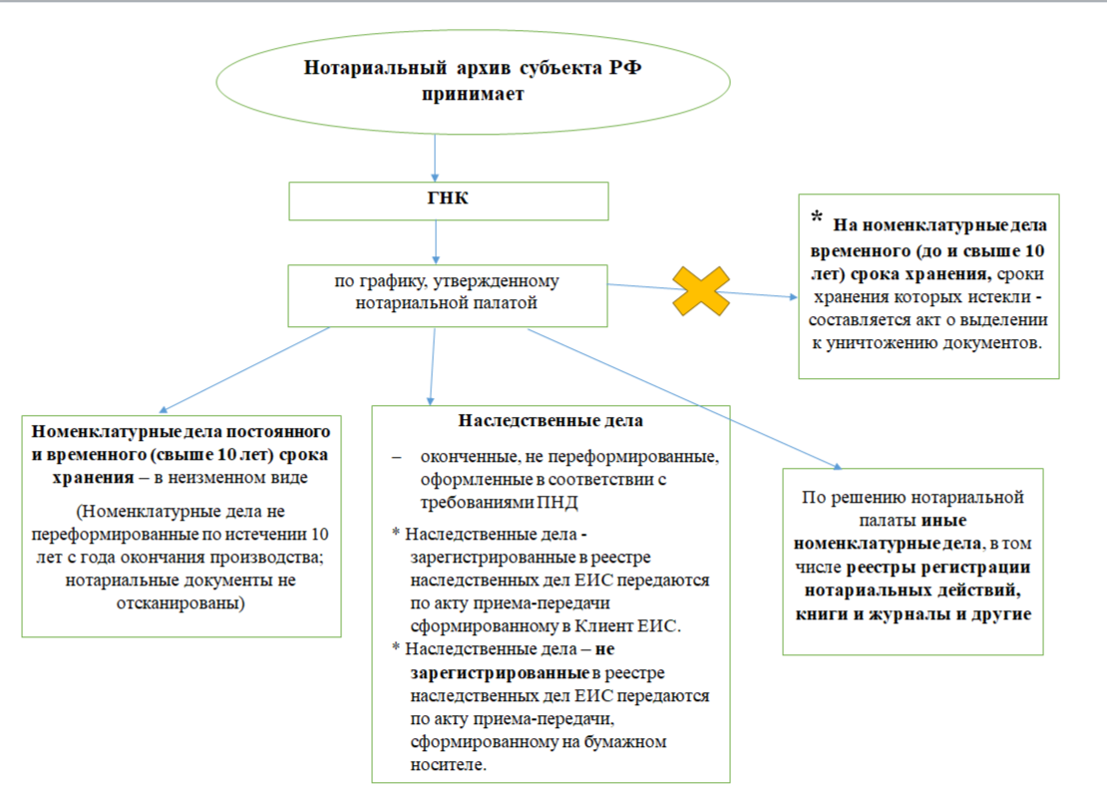
Схема 1

Slide 4
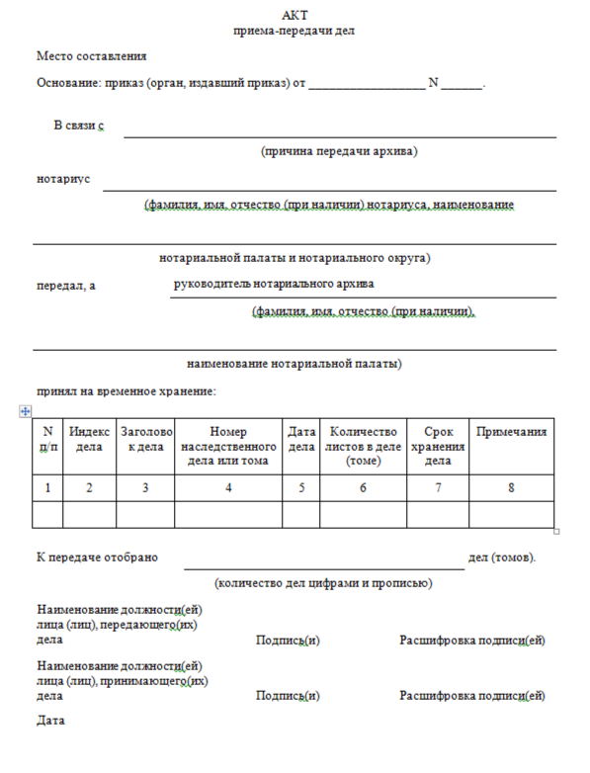
Приложение №11 к ПНД «Рекомендуемый образец акта приема-передачи дел»
Оконченные номенклатурные дела государственных нотариальных контор, находящиеся на хранении у нотариуса, занимающегося частной практикой и передающего дела, срок хранения которых не истёк, принимаются по акту приема-передачи номенклатурных дел, составленному по приложению №11 к Правил нотариального делопроизводства (утв. приказом Министерства юстиции Российской Федерации от 14.12.2022 N 394) (далее - ПНД) на бумажном носителе в двух экземплярах, который подписывается нотариусом, передающим дела, и работником нотариального архива.
Дела вносятся в акт приема-передачи дел по разделам:
«Нотариальные реестры, книги, журналы» (в случае принятия решения нотариальной палатой),
«Наследственные дела»,
«Иные номенклатурные дела» с разделением на подразделы «Дела постоянного срока хранения», «Дела временного (свыше 10 лет) срока хранения», «Дела временного (до 10 лет включительно) срока хранения».
В конце акта приема-передачи дел на временное хранение делается итоговая запись, в которой цифрами и прописью указывается количество включенных в него дел.
Если объем акта приема-передачи дел на временное хранение превышает один лист, его листы прошиваются и нумеруются

Slide 5
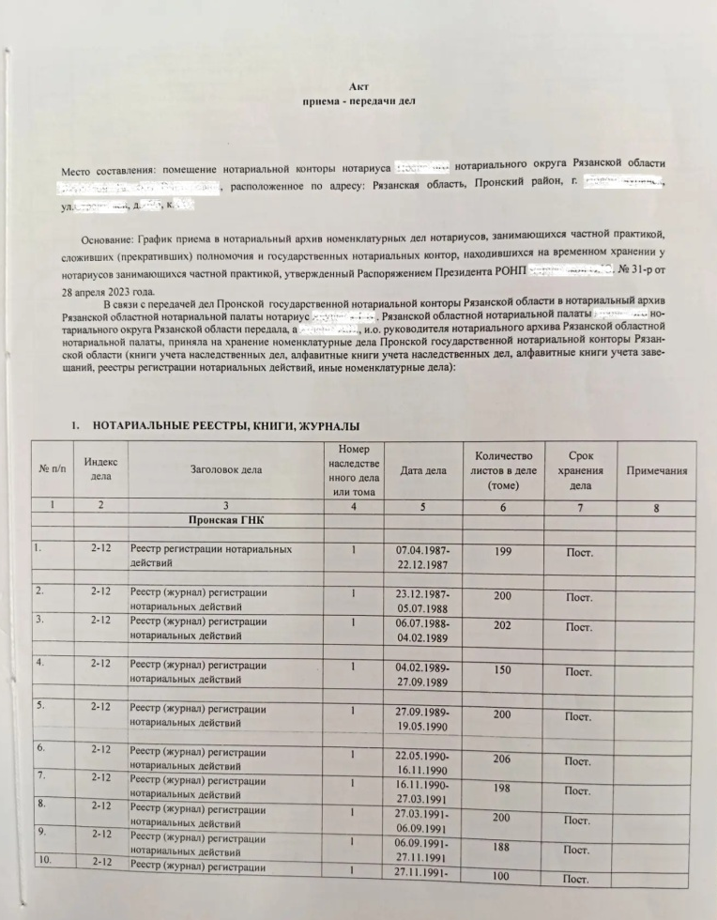
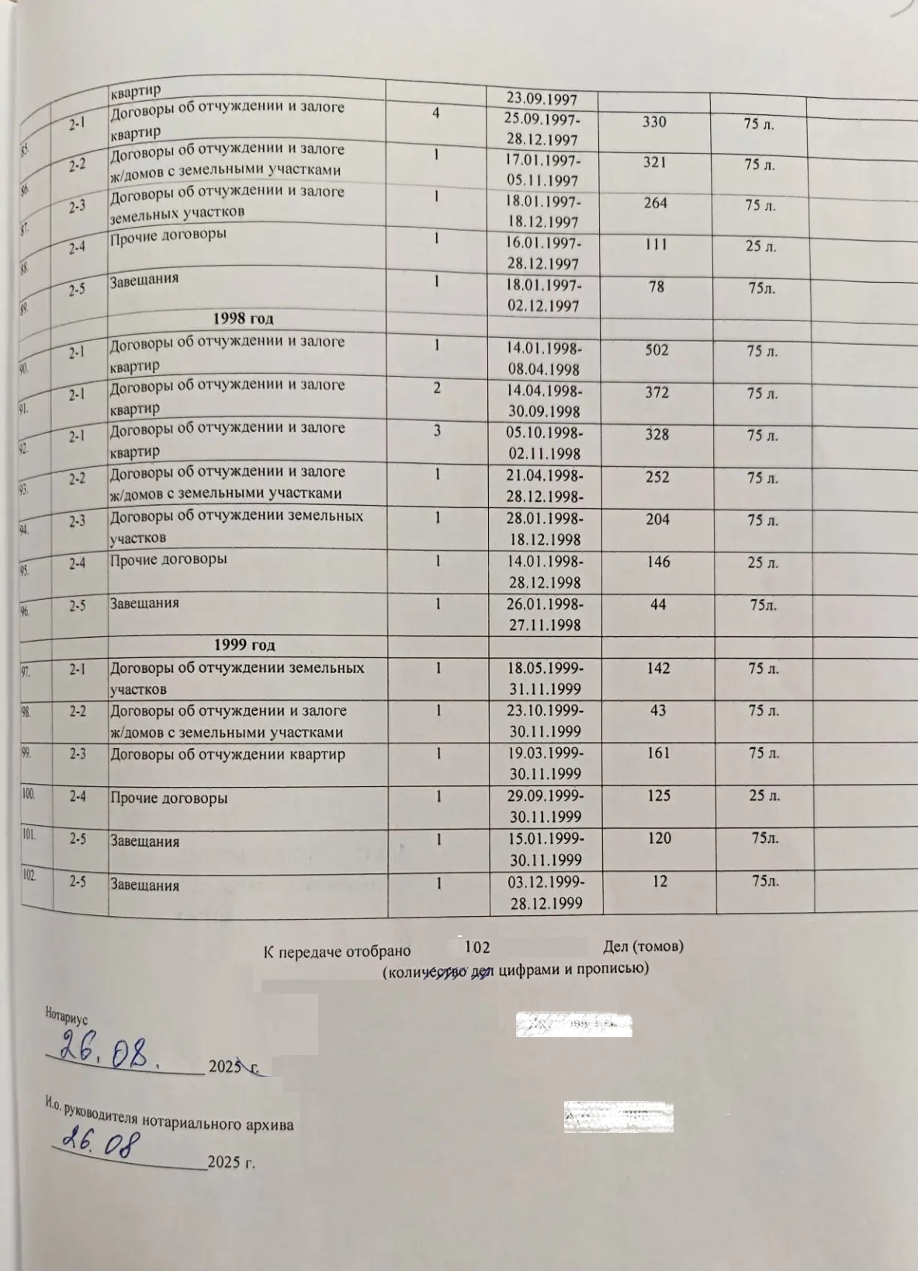
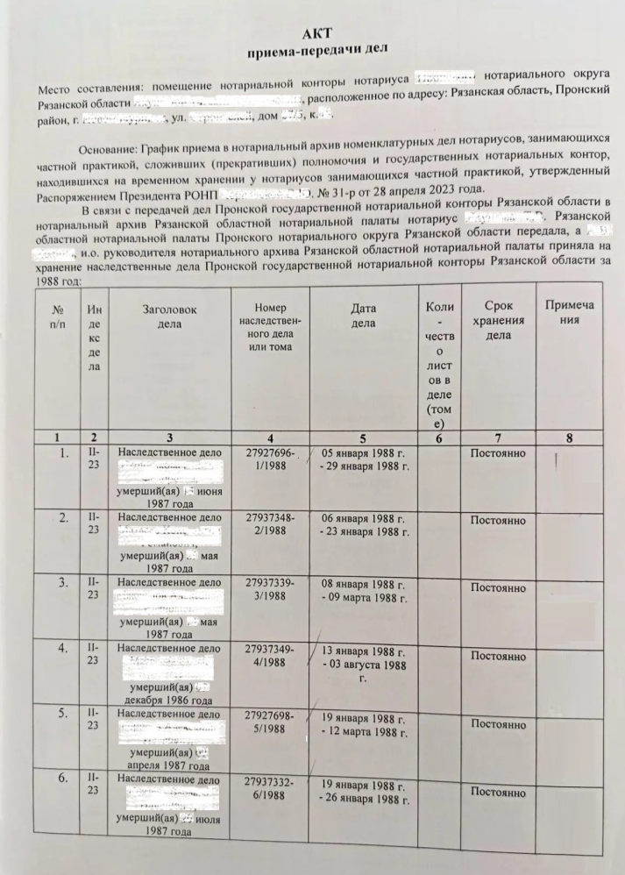
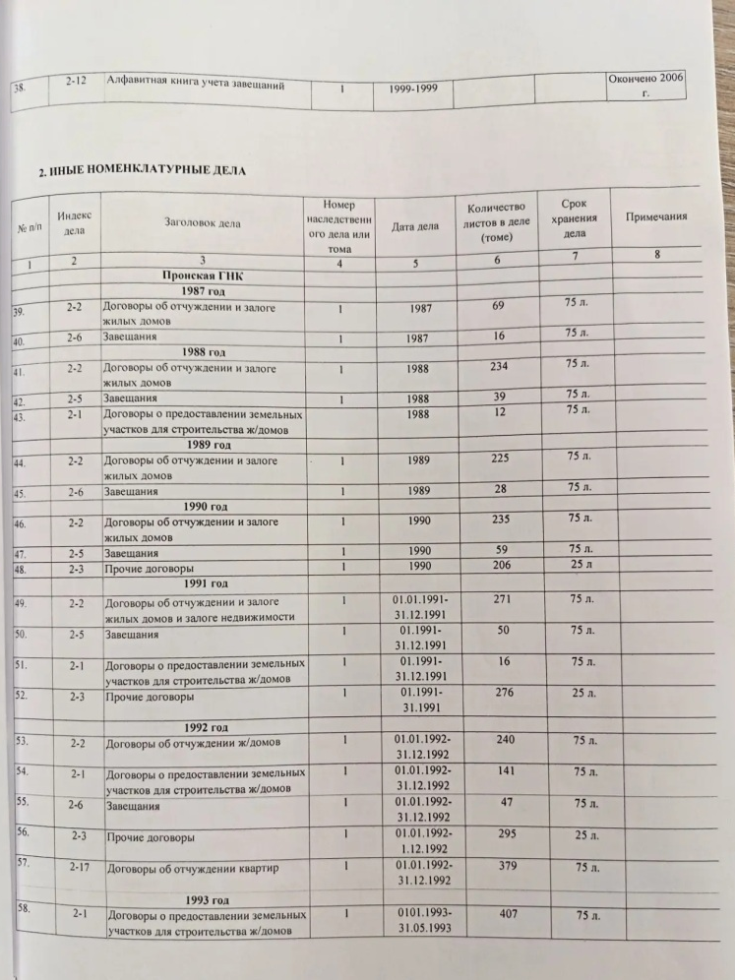
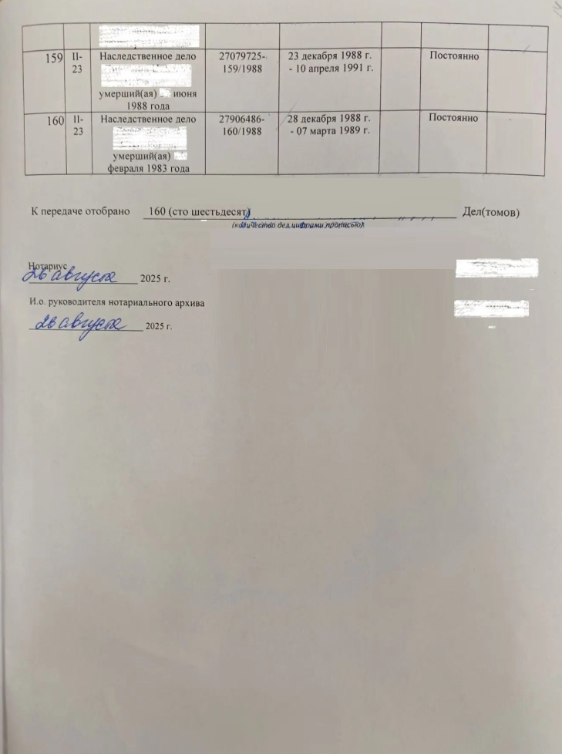
«Акт приема-передачи номенклатурных дел, сформированный на бумажном носителе»

Slide 6
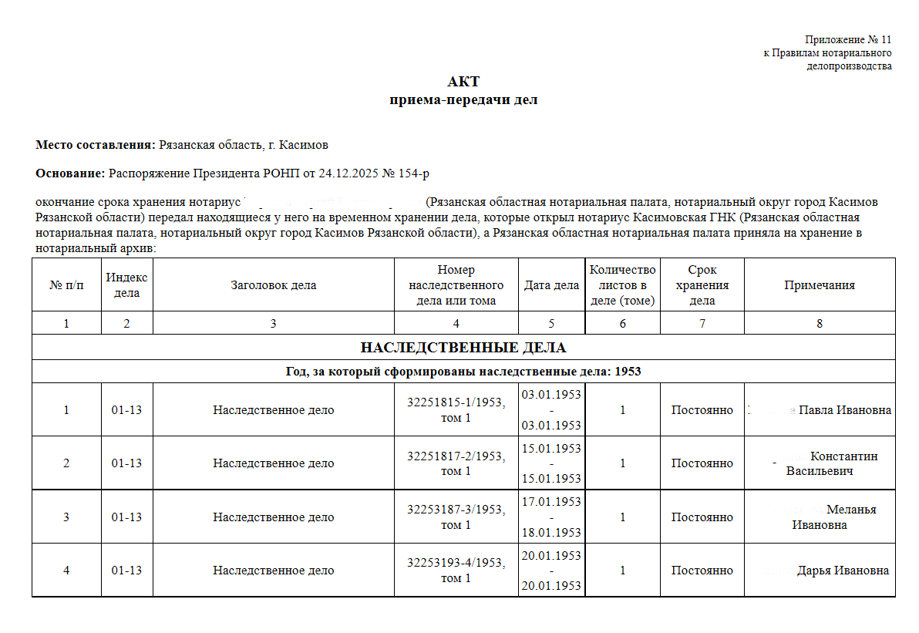
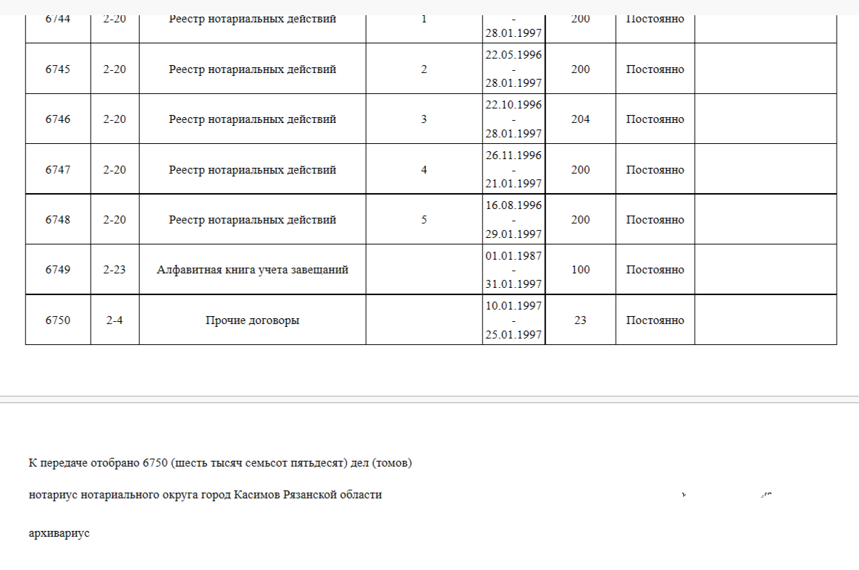
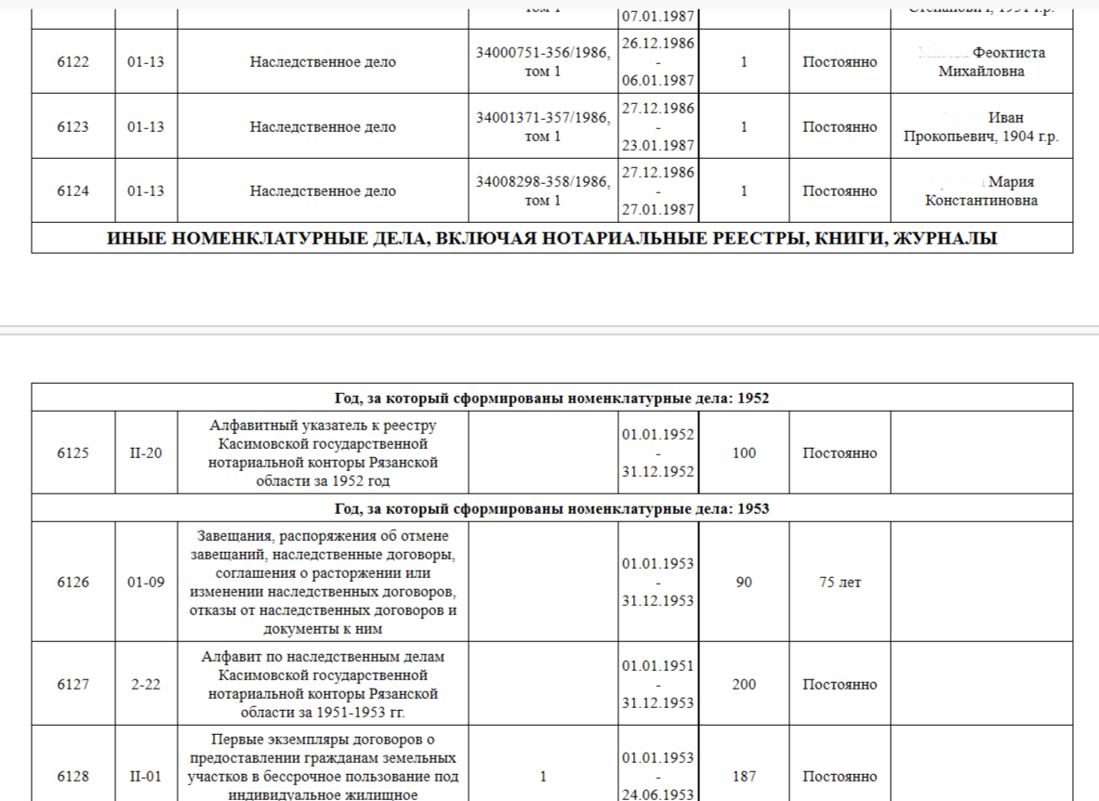
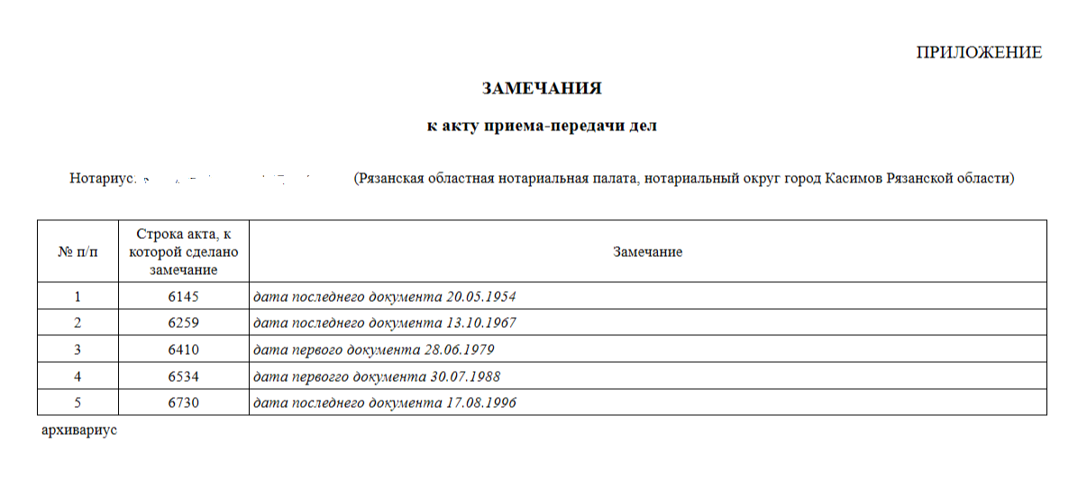
«Акт приема-передачи номенклатурных дел, сформированный в Клиенте ЕИС»

Slide 7
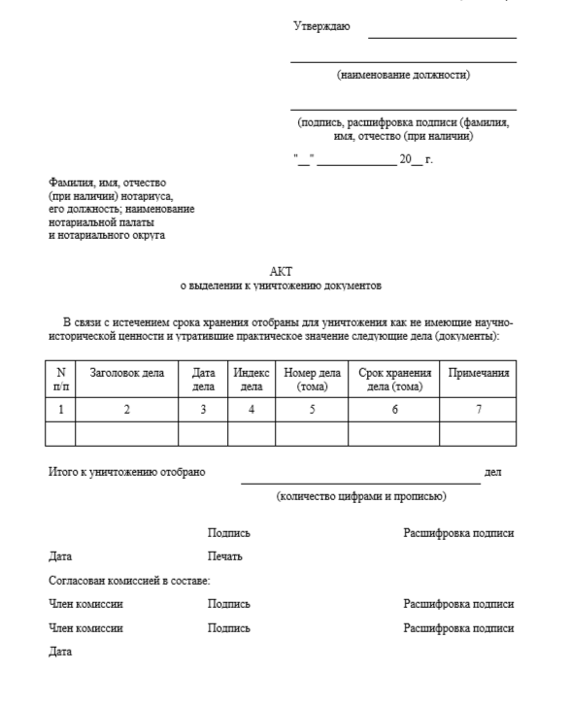
Номенклатурные дела государственных нотариальных контор, переданные нотариусу на временное хранение, срок хранения которых истек, в том числе номенклатурные дела, не содержащие нотариальных документов, подлежат выделению нотариусом к уничтожению в порядке, установленном разделом XI ПНД.
В соответствии с п. 72 ПНД Отбор документов для хранения или уничтожения осуществляется в соответствии с номенклатурой дел. Отбор документов для уничтожения по номенклатурным делам, производство по которым окончено до принятия Типовой номенклатуры дел, производится:
в соответствии со сроками хранения, указанными в номенклатуре дел;
в соответствии со сроками хранения, указанными в номенклатуре дел в случаях, если сроки, установленные Примерной номенклатурой дел государственной нотариальной конторы и нотариуса, занимающегося частной практикой, утвержденной приказом Министерства юстиции Российской Федерации от 19.12.2013 N 229 (зарегистрирован Минюстом России 31.12.2013, регистрационный N 30940) (далее - Примерная номенклатура дел), превышают сроки, указанные в номенклатуре дел, или если сроки хранения не были установлены Примерной номенклатурой дел;
по истечении 5 лет после года формирования номенклатурных дел, для которых срок хранения не был предусмотрен Примерной номенклатурой дел, Типовой номенклатурой дел и номенклатурой дел.
Так же при отборе документов ГНК к уничтожению можно использовать «Перечень документов Министерства юстиции СССР, органов учреждений юстиции и судов, с указанием сроков хранения документов, утвержденным Министерством юстиции СССР 31 января 1980 г. и Главным архивным управлением при Совете Министров СССР 25 апреля 1980 г., одобренным Центральной экспертно-проверочной комиссией Главного архивного управления при Совете Министров СССР 23 ноября 1979 г.».
Приложение №6 к ПНД «Рекомендуемый образец акта о выделении к уничтожению документов»
По решению экспертной комиссии указанные дела могут быть исключены из акта о выделении к уничтожению документов как имеющие научно-историческую ценность и практическое значение, а также имеющие юридическую значимость для граждан, общества и государства, и признаны подлежащими передаче на хранение в нотариальный архив.

Slide 8
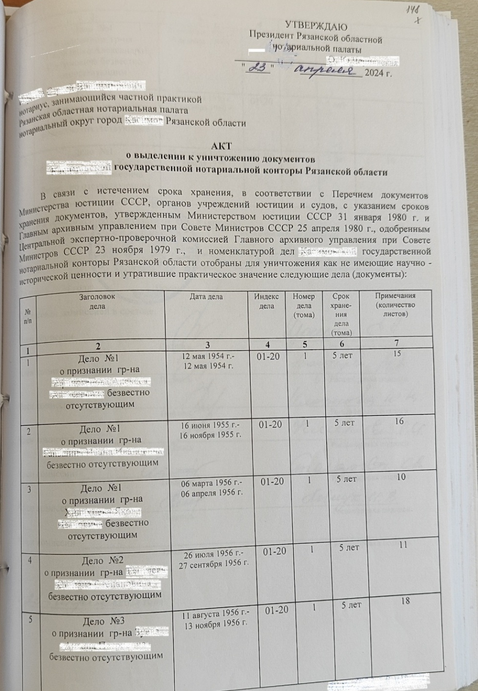
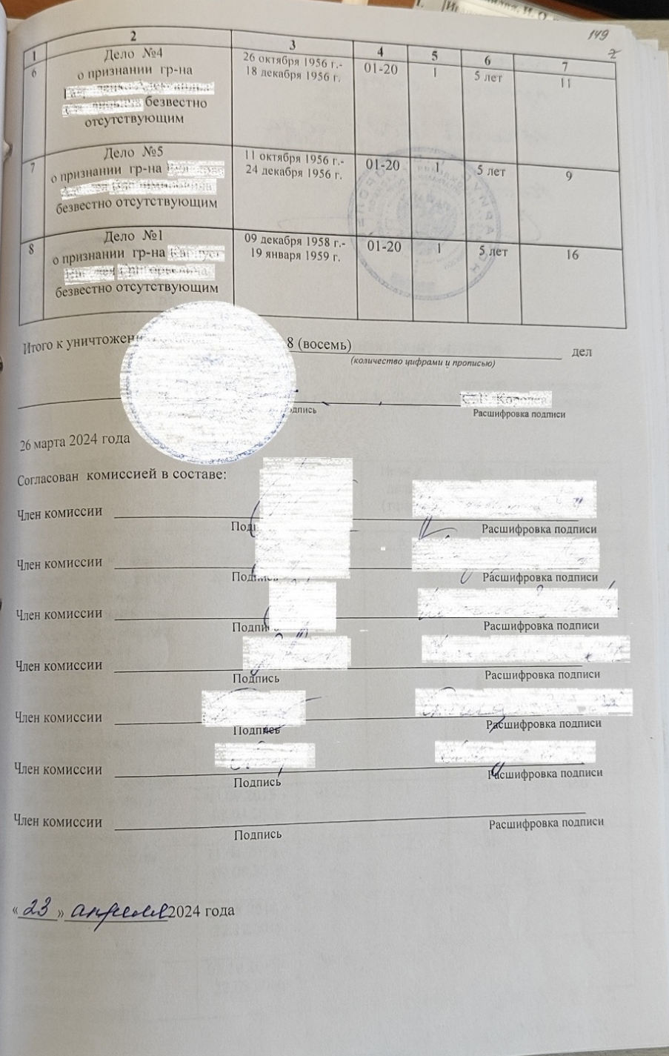
«Акт о выделении к уничтожению документов ГНК» от нотариуса

Slide 9
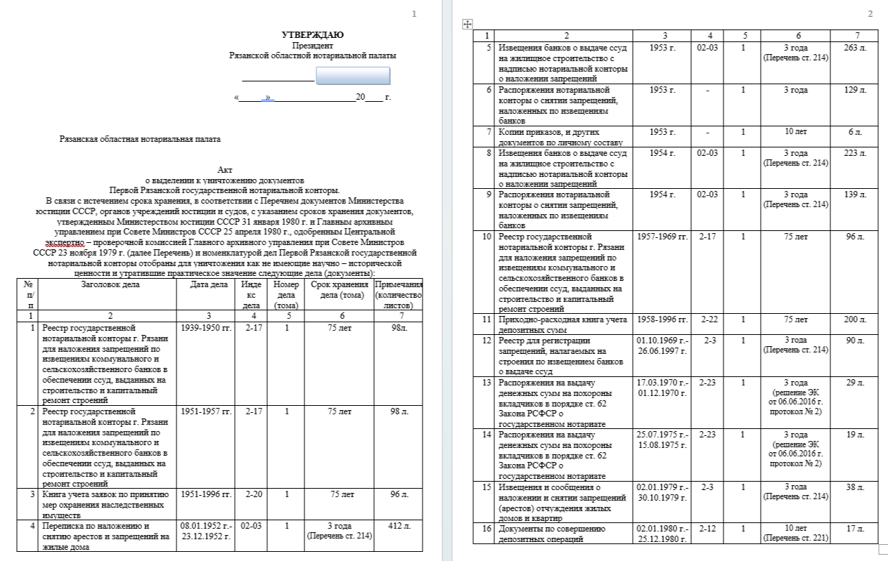
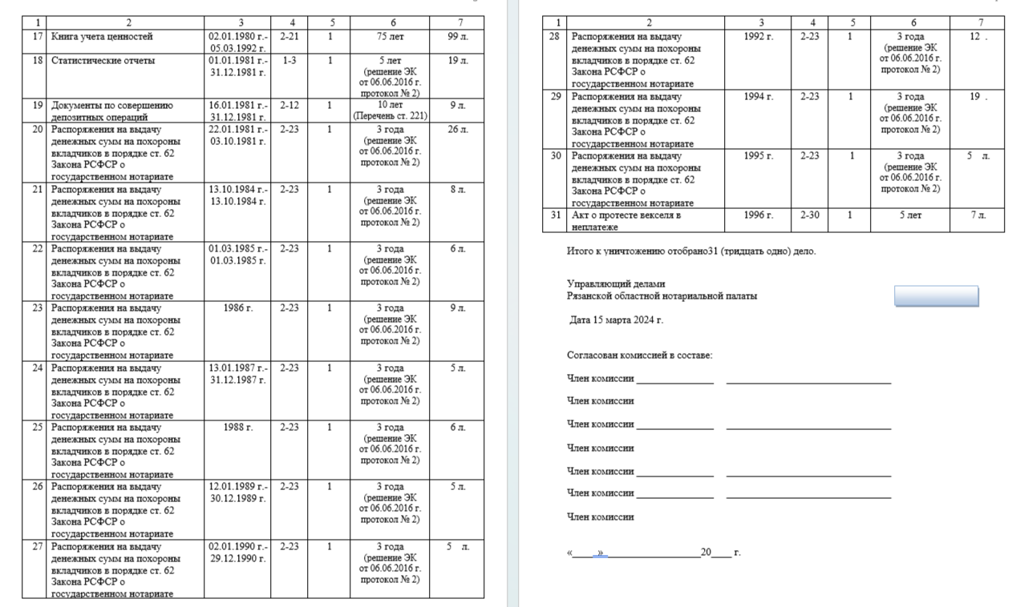
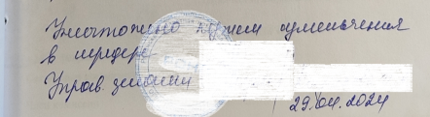
«Акт о выделении к уничтожению документов ГНК» от нотариальной палаты

Slide 10
Нотариальный архив организует хранение нотариальных документов путем реализации системы мероприятий, включающей рациональное размещение документов, контроль за их движением и физическим состоянием в соответствии с разделом IV Правил организации хранения, комплектования, учета и использования нотариальных документов (утв. Приказом Министерства юстиции Российской Федерации от 14.12.2022 г. № 395) и п.5.2-5.9 Примерного порядка создания, комплектования и функционирования нотариальных архивов нотариальных палат субъектов Российской Федерации (утв. решением Правления Федеральной нотариальной палаты от 29.07.2024, протокол № 08/24).

Slide 11
Учёт номенклатурных дел, переданных в нотариальный архив
Сведения о приёме номенклатурных дел в нотариальный архив вносятся в картотеку нотариального архива.
Картотека нотариального архива ведется в электронной форме (в соответствии с требований п. 7 Правил организации хранения, комплектования, учета и использования нотариальных документов, утв. Приказом Министерства юстиции Российской Федерации от 14.12.2022 г. № 395) на основании:
— сведений акта приема-передачи дел, сформированного в ЕИС;
— сведений акта приема-передачи дел, сформированного на бумажном носителе и подписанного нотариусом, занимающимся частной практикой, на временном хранении у которого находились номенклатурные дела государственной нотариальной конторы, и работником нотариального архива;
— сведений акта приема-передачи дел, сформированного на бумажном носителе и подписанного членами комиссии и работником нотариального архива;
— сведений решения о создании нотариального архива или локального акта нотариальной палаты о принятии на хранение номенклатурных дел с указанием количества единиц хранения и наименования государственной нотариальной конторы, номенклатурные дела которых фактически находятся на хранении в нотариальной палате, и были составлены на основании сведений из ранее составленных актов приема-передачи дел.

Slide 12
Архивному фонду присваивается название, которое соответствует:
наименованию и номеру государственной нотариальной конторы,
учетному номеру нотариального архива (номеру фонда).
Каждый архивный фонд включается в список фондов, ведущийся в электронном виде и на бумажном носителе только один раз при первом поступлении (учете) архивных документов указанного фонда.
Каждому фонду присваивается учетный номер, который сохраняется за ним во всех учетных документах.
Номера фондам присваиваются в валовом порядке исходя из очередности поступления дел каждого фонда.
Список фонда включает:
учетный номер нотариального архива (номер фонда),
название архивного фонда,
даты начала и окончания нотариальной деятельности в соответствующем нотариальном округе,
дату первого поступления документов фонда в нотариальный архив,
сведения о выбытии фонда с указанием места выбытия и реквизитов документа, на основании которого было осуществлено выбытие фонда.
Ежегодно к списку фондов составляется итоговая запись о количестве архивных фондов, поступивших и выбывших в течение года, и общем количестве архивных фондов, находящихся на хранении в архиве по состоянию на 1 января, следующего за отчетным годом
*Если изменялись наименование государственной нотариальной конторы, то в списке фондов указывается последнее наименование в рамках периода, за который приняты документы. Все предыдущие изменения в наименовании указываются в примечании (рекомендуемый образец списка фондов приложение № 25 к Приказу Росархива от 31.07.2023 N 77 "Об утверждении Правил организации хранения, комплектования, учета и использования документов Архивного фонда Российской Федерации и других архивных документов в государственных органах, органах местного самоуправления и организациях« (Зарегистрировано в Минюсте России 06.09.2023 N 75119) см. ниже)

Slide 13
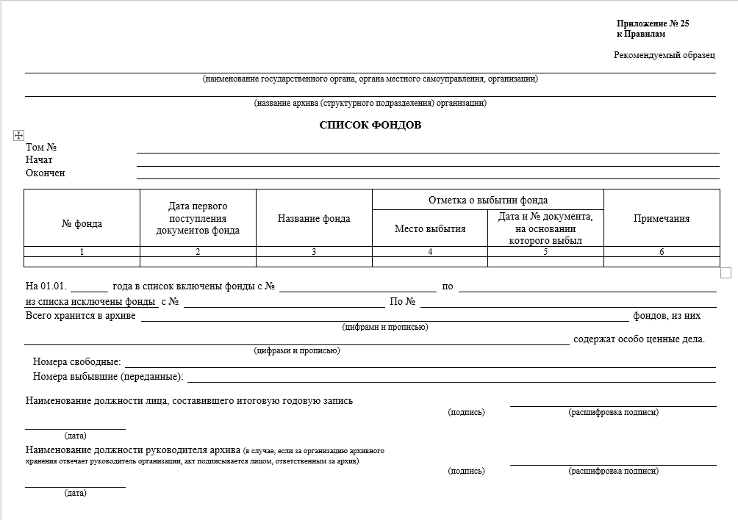

Slide 14
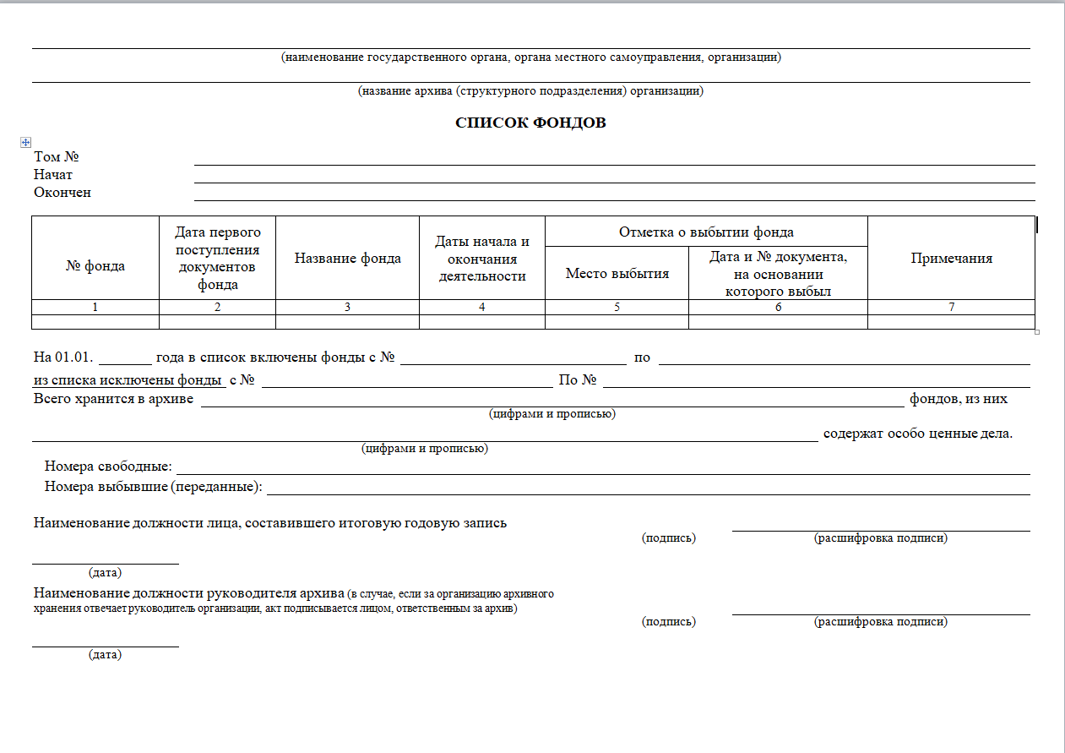
Примерный образец «Список фондов»

Slide 15
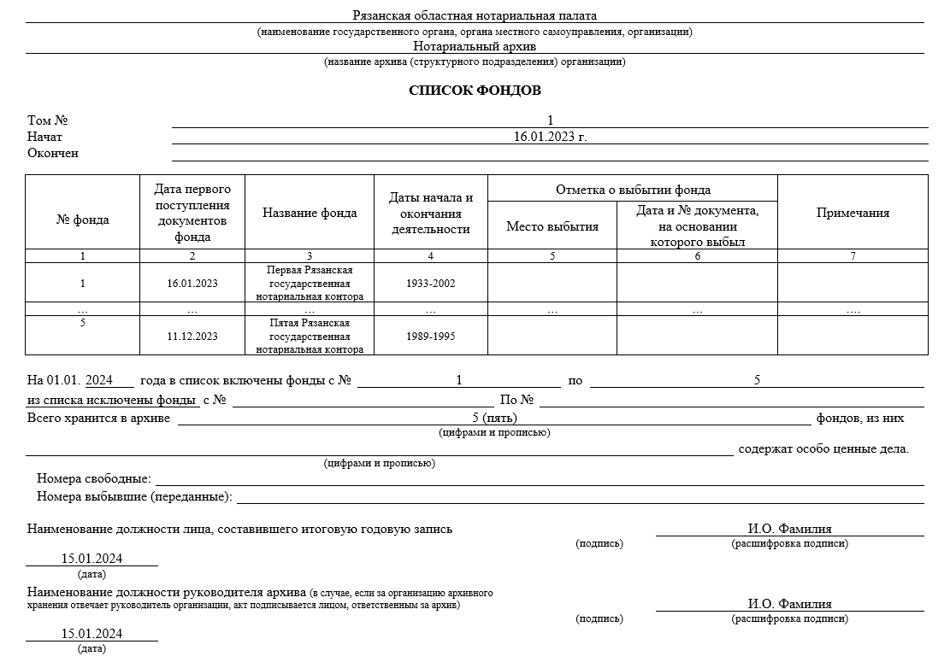
Пример заполнения «Список фондов»

Slide 16
В картотеку нотариального архива, содержащую сведения о составе единиц хранения, их систематизации и учёте, подлежат включению все номенклатурные дела.
Картотека нотариального архива состоит в том числе из:
- описей дел постоянного срока хранения,
- описей дел временного (свыше 10 лет) срока хранения,
- описей наследственных дел,
составляемых в электронной форме на каждый архивный фонд.
Описи дел постоянного и временного (свыше 10 лет) срока хранения, описи наследственных дел на номенклатурные дела государственных нотариальных контор, находившихся на ответственном хранении у нотариуса, занимающегося частной практикой, и сданные в нотариальный архив, составляются после переформирования дел в порядке, установленном разделом 4 Примерного порядка создания, комплектования и функционирования нотариальных архивов нотариальных палат субъектов Российской Федерации, утвержденный решением Правления Федеральной нотариальной палаты (протокол № 08/24 от 29.07.2024).
Архивные учетные документы, в том числе по одному экземпляру описи дел постоянного и временного (свыше 10 лет) срока хранения, по решению нотариальной палаты размещаются на бумажном носителе в архивохранилище обособленно от единиц хранения или в рабочей комнате руководителя нотариального архива (иного ответственного работника нотариального архива).
Архивные учетные документы предназначаются для служебного пользования и не выдаются посторонним лицам.

Slide 17
Учетная карточка архивного хранения номенклатурных дел ведется по учетным номерам нотариального архива (номерам фондов) на бумажном носителе и включает следующие сведения:
наименование и номер (при наличии) государственной нотариальной конторы (в случае ее упразднения) или фамилию, имя, отчество (при наличии) государственного нотариуса, чьи полномочия были прекращены (в случае хранения документов государственной нотариальной конторы иным нотариусом и передачи им нотариальных документов в нотариальный архив);
год, за который приняты номенклатурные дела;
индексы дел, переданных на хранение, предусмотренные номенклатурой дел нотариуса в соответствии с п. 46 ПНД;
количество томов (единиц хранения);
номер архивохранилища (при наличии), шкафа (при наличии), номер стеллажа, полки и контейнера (при наличии), в которых хранятся номенклатурные дела нотариуса за каждый год;
учетный номер нотариального архива (номер фонда);
сведения об использовании номенклатурных дел, в состав которых входят нотариальные документы, и иных номенклатурных дел (выемка, изъятие, выдача наследственных дел для возобновления производства, выдача архивных копий нотариальных документов и архивных справок и пр.). Информация о предоставлении сведений о совершенных нотариальных действиях в рамках ст. 5 Основ не относится к сведениям об использовании номенклатурных дел и указывается в учетной карточке архивного хранения номенклатурных дел только по решению нотариальной палаты.
Нотариальная палата вправе принять решение о включении иных сведений в учетную карточку архивного хранения номенклатурных дел (например, дата записи данных в учетную карточку, дата и номер (при наличии) акта приема-передачи дел, номер соответствующей описи дел, номер архивохранилища, сведения о состоянии номенклатурных дел, в состав которых входят нотариальные документы, и иных номенклатурных дел (удовлетворительное или неудовлетворительное (ветхое)), примечание.

Slide 18
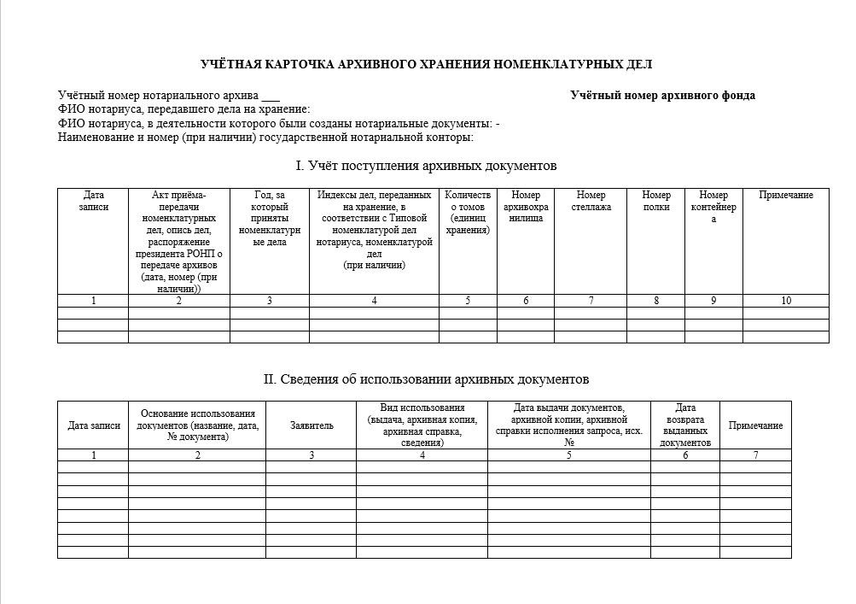

Slide 19
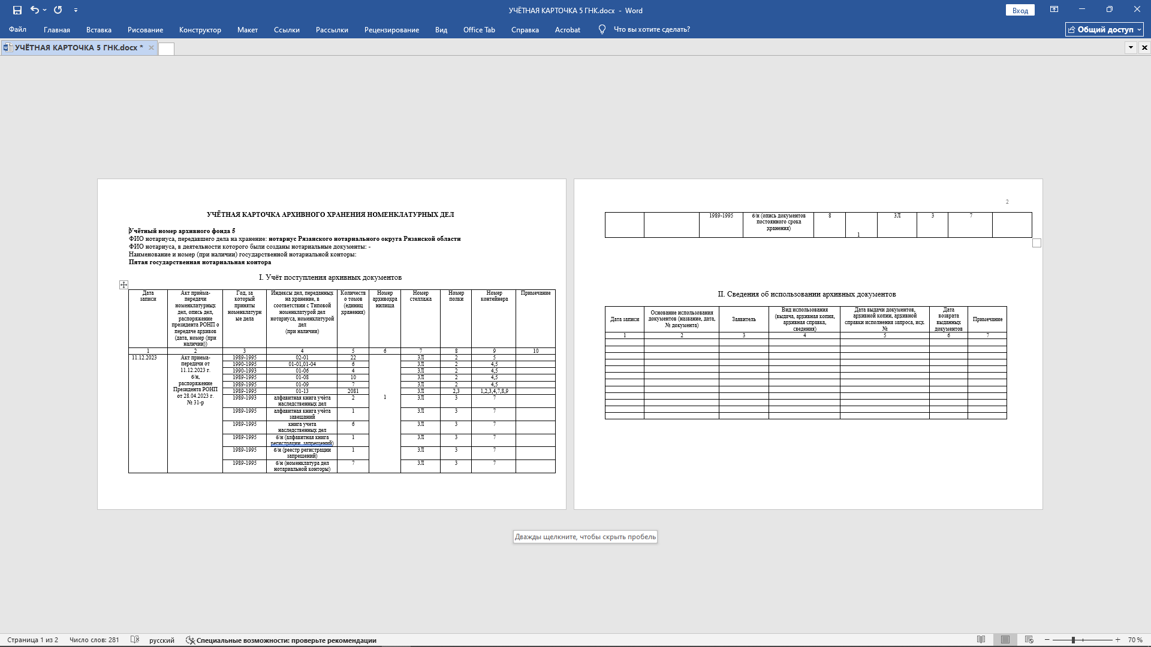
Пример заполнения «Учётная карточка архивного хранения номенклатурных дел»

Slide 20
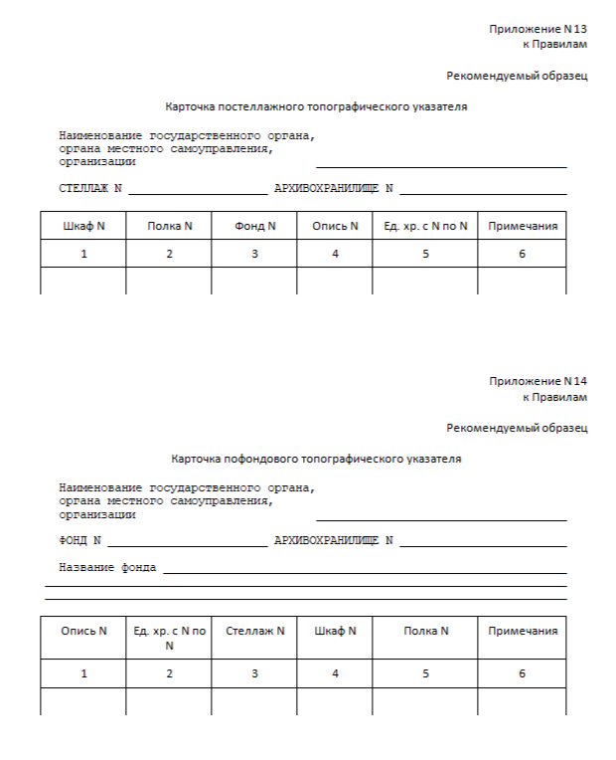
По решению нотариальной палаты нотариальный архив вправе вести топографические карты. Место хранения единиц хранения в архивохранилище фиксируется в топографических указателях: постеллажном, и, при наличии более одного фонда, пофондовом, в порядке, установленном пп. 95, 96 Приказа Росархива от 31.07.2023 N 77 "Об утверждении Правил организации хранения, комплектования, учета и использования документов Архивного фонда Российской Федерации и других архивных документов в государственных органах, органах местного самоуправления и организациях« (Зарегистрировано в Минюсте России 06.09.2023 N 75119).
Место хранения единиц хранения в архивохранилище фиксируется в топографических указателях: постеллажном (рекомендуемый образец приведен в приложении N 13 к указанным Правилам), и, при наличии более одного фонда, пофондовом (рекомендуемый образец приведен в приложении N 14 к указанным Правилам).
При ведении топографического указателя один его экземпляр должен храниться у работника архива (лица, ответственного за архив), второй - размещаться в соответствующем архивохранилище.
Топографические указатели не составляются при отсутствии архивохранилища.
Изменения, происходящие в размещении единиц хранения, должны своевременно отражаться в топографических указателях.
Рекомендуемые образцы «Карточка постеллажного/ пофондового топографического указателя»

Slide 21
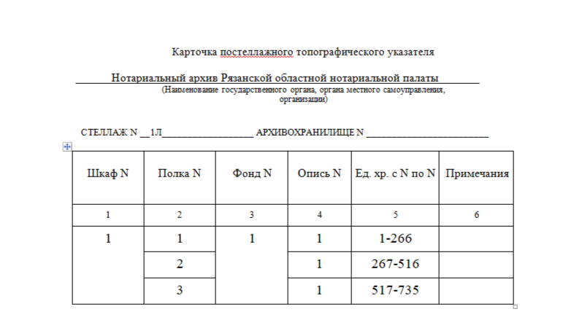
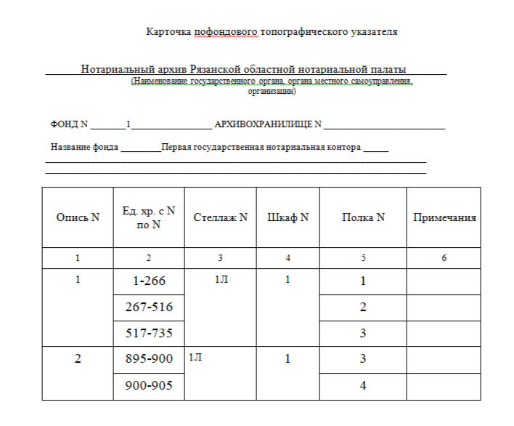
Пример заполнения «Карточка постеллажного топографического указателя» и «Карточка пофондового топографического указателя»

Slide 22
Обработка и переформирование номенклатурных дел работниками нотариального архива
Работники нотариального архива самостоятельно производят переформирование и оформление для хранения номенклатурных дел государственных нотариальных контор, включая наследственные дела, в соответствии с разделом 2 Примерного порядка создания, комплектования и функционирования нотариальных архивов нотариальных палат субъектов Российской Федерации (утв. решением Правления Федеральной нотариальной палаты от 29.07.2024, протокол № 08/24) и главой IX ПНД с учётом особенностей, предусмотренных главой XII ПНД, осуществляют сканирование нотариальных документов в соответствии с графиком, утверждаемым президентом нотариальной палаты, регистрируют наследственные дела в реестре наследственных дел ЕИС при отсутствии такой регистрации в соответствии с Порядком хранения нотариальных документов в электронной форме, электронных образов документов, созданных на бумажном носителе, содержащихся в единой информационной системе нотариата, включая технические требования к форматам таких документов, использования усиленной квалифицированной подписи при их хранении и доступа к таким документам (утв. Приказом Министерства юстиции Российской Федерации от 14.12.2022 № 397).

Slide 23
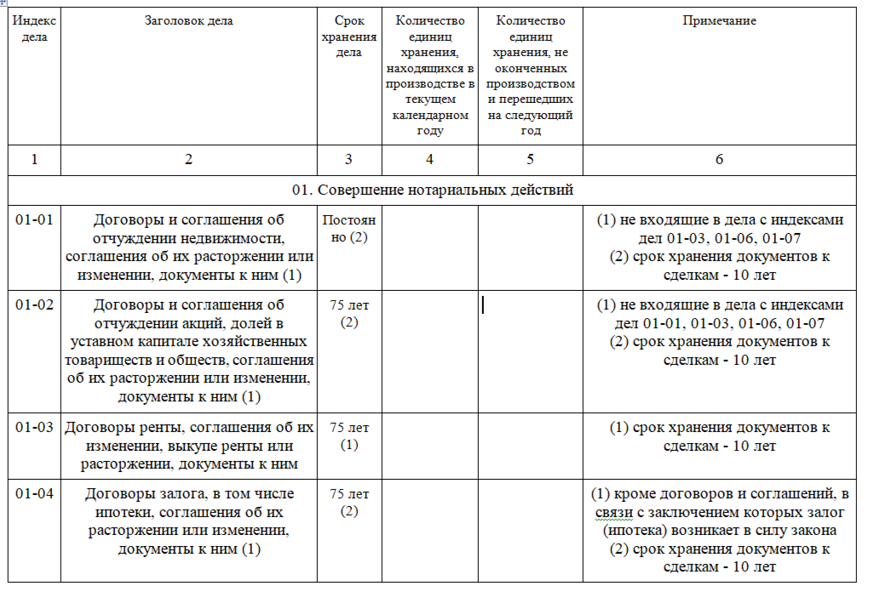
При переформировании дел, содержащих договоры различных видов, например, договоры ренты, договоры залога, договоры отчуждения недвижимого имущества, нотариальные документы помещаются в разные номенклатурные дела с присвоением соответствующих индексов дела согласно Типовой номенклатуре.

Slide 24
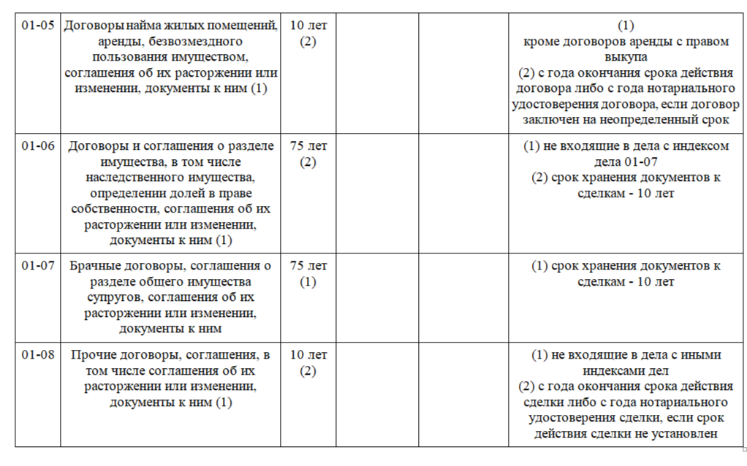

Slide 25
Листы переформированного дела нумеруются арабскими цифрами в правом верхнем углу каждого листа документа.
Если на листах ранее уже имелась нумерация, не совпадающая с новой, то прежний номер зачеркивается, а новый номер ставится рядом.
Если дело состоит из нескольких томов, листы в каждом томе нумеруются отдельно.
При наличии ошибок в нумерации листов (не более 5 ошибок в деле или томе) листы дела (тома) могут не нумероваться заново. В этом случае допускается их нумерация литерным номером (обозначаемым не только цифрой, но и буквой). Допущенные ошибки в нумерации листов (как пропущенные номера листов, так и листы, обозначенные литерными номерами) оговариваются в листе-заверителе.
Если при нумерации листов в деле (томе) допущено более 5 ошибок, листы дела (тома) нумеруются заново.

Slide 26
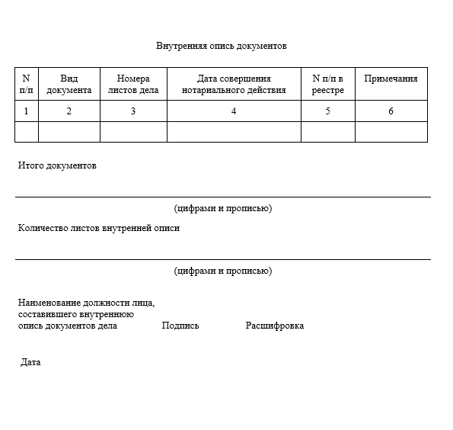
Приложение № 9 к ПНД «Рекомендуемый образец внутренней описи документов»
При переформировании дела составляется новая внутренняя опись, подписывается работником нотариального архива с указанием его должности и даты составления внутренней описи.
Листы внутренней описи нумеруются отдельно.

Slide 27
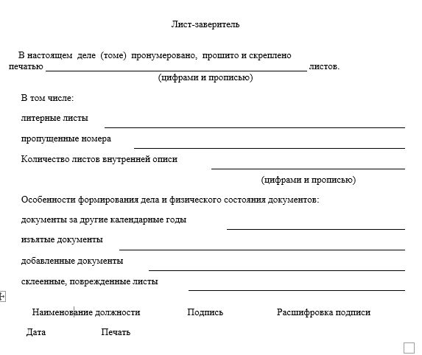
При переформировании дела составляется новый лист-заверитель подписывается работником нотариального архива с указанием его должности и даты составления листа-заверителя.
Лист-заверитель нумеровать не нужно.
На листе-заверителе проставляется печать нотариальной палаты для архивных документов.
Документы помещаются в твёрдую обложку, прошиваются прочной нитью или переплетаются с учетом возможного свободного чтения их текстов (исключение составляют документы, помещенные в дело «Конверты хранения»). Концы нити, которой прошиты документы дела, или места скрепления листов заклеиваются бумажной наклейкой, с указанием следующей надписи: «В деле пронумеровано, прошито и скреплено печатью всего листов документов, + __листов внутренней описи, + __лист- заверитель», проставляется печать нотариальной палаты для архивных документов таким образом, чтобы часть оттиска была расположена на бумажной наклейке, часть - на листе.
Приложение № 7 к ПНД «Рекомендуемый образец листа-заверителя»
Если текст документа близко расположен к левому краю листа, что после подшивки затруднит его чтение, к листу подклеивается полоска бумаги, которая прошивается при оформлении дела. На место склейки помещается оттиск печати.

Slide 28
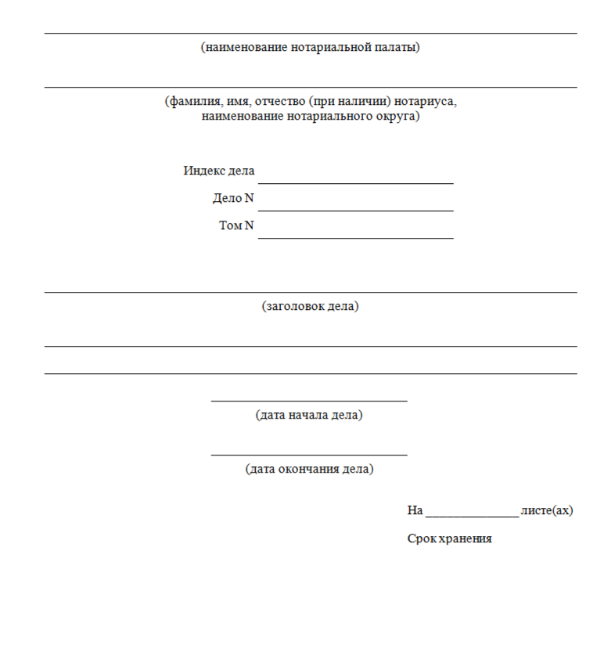
Приложение № 5 к ПНД «Рекомендуемый образец обложки дела»
На обложке переформированного дела государственной нотариальной конторы вместо наименования нотариальной палаты и нотариального округа указывается наименование и номер (при наличии) государственной нотариальной конторы.
Если документы в делах соответствующего фонда сформированы в зависимости от нотариусов, то на обложке дела указывается Фамилия, имя, отчество (при наличии) государственного нотариуса, удостоверившего документы данного номенклатурного дела.
На обложке переформированного дела (тома) работник нотариального архива в графе «Дело №__» указывает порядковый номер записи дела, указанный в графе 1 описи дел постоянного и временного (свыше 10 лет) срока хранения.
Переформирование номенклатурного дела не производится, если документов, подлежащих уничтожению, в составе такого дела не имеется, при этом обложка дела заменяется или в неё вносятся необходимые уточнения: индекс, заголовок и срок хранения дела указываются в соответствии с номенклатурой дел нотариуса, сформированной в ЕИС на основании Типовой номенклатуры.

Slide 29
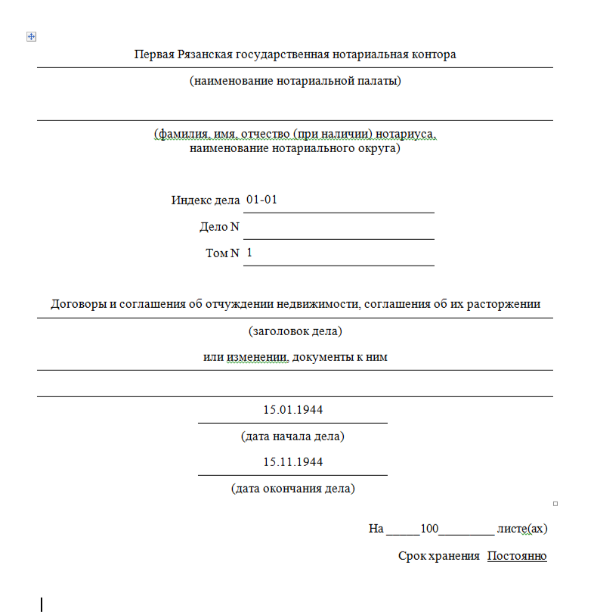
Пример заполнения «Обложки дела»

Slide 30
После переформирования номенклатурных дел, работниками архива составляются описи дел постоянного и временного (свыше 10 лет) срока хранения, которые содержат:
название архивного фонда;
учетный номер нотариального архива (номер фонда);
номер описи дел в пределах архивного фонда;
год, за который сформированы номенклатурные дела (в случае передачи дел нотариуса, занимающегося частной практикой по акту приема-передачи дел, сформированному в ЕИС);
порядковый номер каждой единицы хранения (начиная с 1-сквозная нумерация до прекращения нотариальной деятельности нотариуса, занимающегося (занимавшегося) частной практикой, или ликвидации государственной нотариальной конторы);
индекс переформированного дела;
заголовок дела (в соответствии с Типовой номенклатурой, номенклатурой дел нотариуса, сформированной в ЕИС, или Примерной номенклатурой);
номер тома (в случае, если дело состоит из нескольких томов);
даты дела (даты первого и последнего нотариального документа в деле (томе, если дело содержит несколько томов), даты первой и последней записи в реестрах, книгах, журналах);
срок хранения;
количество листов в деле (томе, если дело содержит несколько томов);
примечание.
В конце описи дел постоянного и временного (свыше 10 лет) хранения указывается должность, фамилия и инициалы лица, подписывающего опись своей УКЭП, дата составления описи и следующая итоговая надпись: «В данную опись внесено (цифрами и прописью) дел с N____ по N____ ».

Slide 31
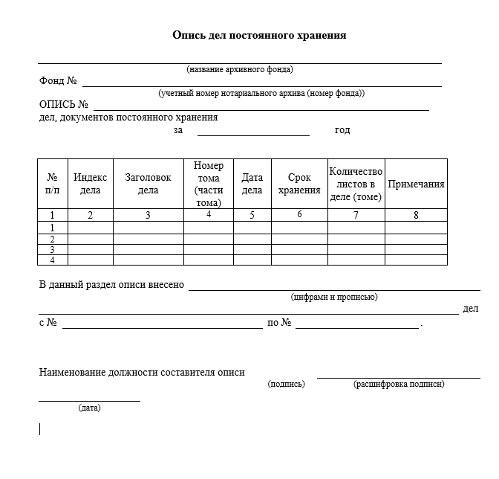
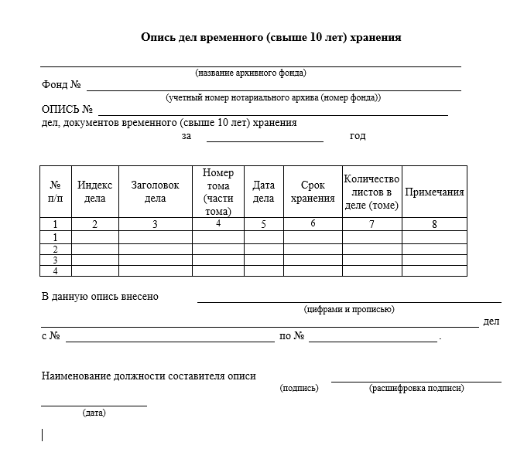
Примерный образец: «Опись дел постоянного хранения»
Примерный образец: «Опись дел временного (свыше 10 лет) хранения»
Опись дел постоянного и временного (свыше 10 лет) срока хранения, опись наследственных дел подписывается УКЭП руководителя нотариального архива или его заместителя.
Технические ошибки, допущенные при внесении сведений в описи дел, исправляются незамедлительно руководителем нотариального архива или его заместителем при их обнаружении.

Slide 32
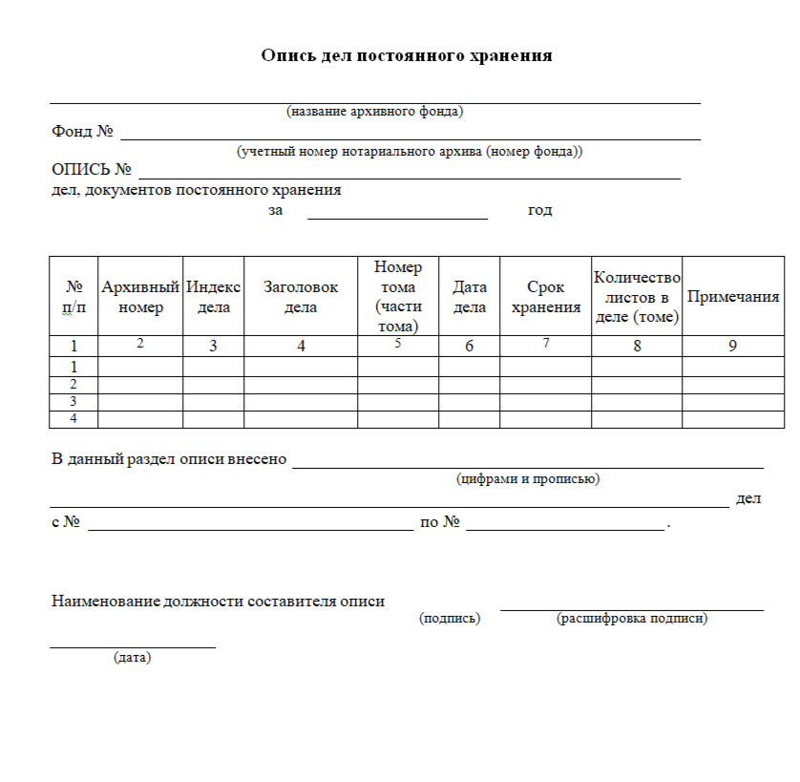
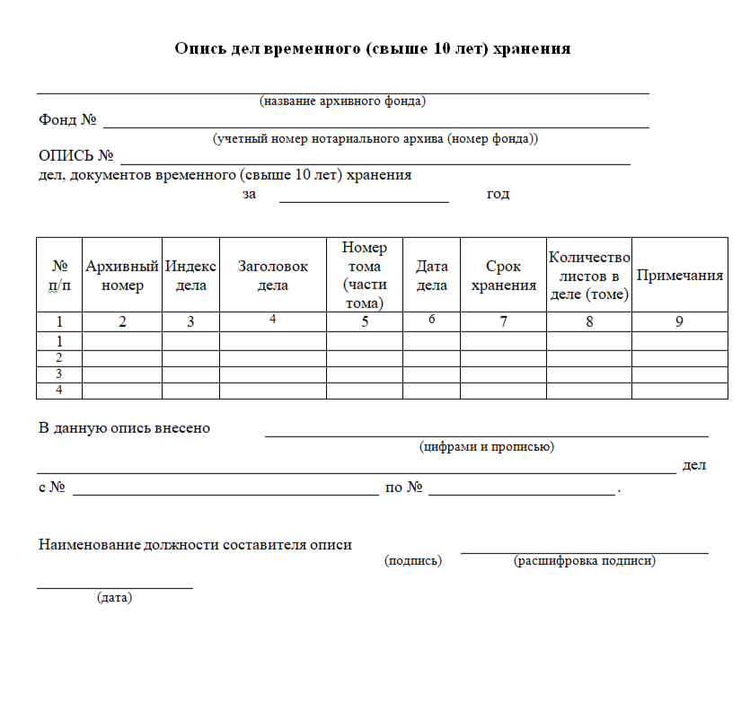
Примерный образец: «Опись дел постоянного хранения»
Примерный образец: «Опись дел временного (свыше 10 лет) хранения»

Slide 33
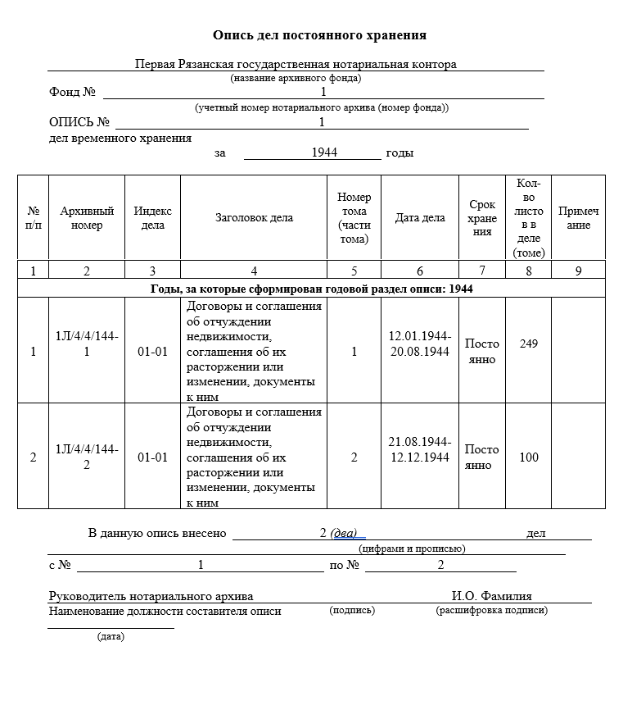
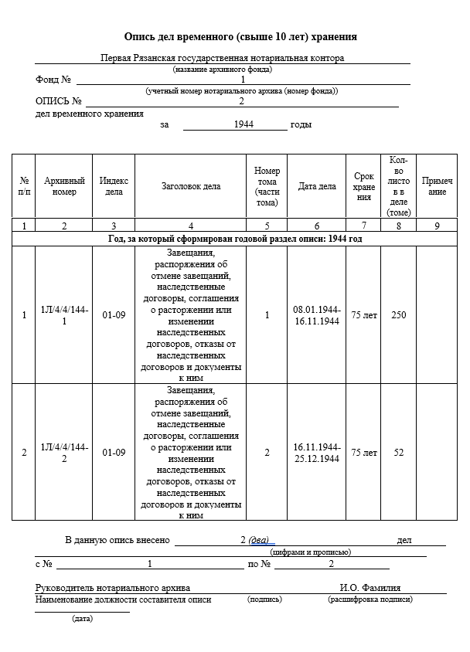
Пример заполнения: «Описей дел постоянного и временного (свыше 10 лет) хранения»

Slide 34
Обработка и переформирование наследственных дел работниками нотариального архива
При отсутствии в реестре наследственных дел ЕИС записи о наследственном деле Работники нотариального архива самостоятельно производят регистрацию наследственных дел в реестре наследственных дел ЕИС.
При обнаружении работником нотариального архива второго наследственного дела к имуществу такого же наследодателя, наследственные дела объединяются в соответствии с п. 2.8 Примерного порядка создания, комплектования и функционирования нотариальных архивов нотариальных палат субъектов Российской Федерации (утв. решением Правления Федеральной нотариальной палаты, протокол № 08/24 от 29.07.2024) :
если дело, находящееся на хранении в нотариальном архиве, заведено раньше или по территориальной принадлежности относится к нотариусу, который прекратил нотариальную деятельность, второе дело передаётся в нотариальный архив. Нотариус составляет акт приема-передачи дела по приложению №11 к ПНД и указывает в реестре наследственных дел ЕИС основание передачи наследственного дела «Передача по территориальной принадлежности». Работник нотариального архива, получивший наследственное дело, объединяет наследственные дела в одно, вносит соответствующие изменения в ЕИС и учетные архивные документы;
если дело из нотариального архива передаётся действующему нотариусу, у которого второе дело заведено раньше или по территориальной принадлежности относится к этому нотариусу, архив которого за соответствующий период еще не сдан в нотариальный архив, нотариус подаёт заявление о предоставлении ему из нотариального архива наследственного дела для возобновления. После получения из нотариального архива наследственного дела нотариус объединяет наследственные дела.

Slide 35
По истечении 10 лет после окончания производства по наследственному делу в соответствии с п. 118, пп. 2 и пп. 7 п. 119 ПНД, подлежат переформированию наследственные дела в соответствии с п.126 Правил нотариального делопроизводства (утв. приказом Министерства юстиции Российской Федерации от 14.12.2022 N 394).
Наследственное дело расшивается, сканируется в соответствии с Порядком хранения нотариальных документов в электронной форме, электронных образов документов, созданных на бумажном носителе, содержащихся в единой информационной системе нотариата, включая технические требования к форматам таких документов, использования усиленной квалифицированной подписи при их хранении и доступа к таким документам (утв. Приказом Министерства юстиции Российской Федерации от 14.12.2022 № 397), в отдельный файл в виде электронного образа каждый нотариальный документ, помещённый в наследственное дело (свидетельства о праве на наследство, свидетельства о праве собственности на долю в общем имуществе супругов, выданные пережившему супругу, свидетельства об удостоверении полномочий исполнителя завещания, постановления нотариуса о возмещении расходов, вызванных болезнью и похоронами наследодателя, постановления об аннулировании ранее выданного свидетельства и др.).
Не сканируются заявления, поданные в наследственное дело.
Созданный файл электронного образа нотариального документа из наследственного дела передается на хранение в ЕИС, и для обеспечения дальнейшего поиска электронного образа архивного нотариального документа на него заполняется индивидуальная карточка в ЕИС.
Документы с истёкшим сроком хранения из наследственного дела изымаются и уничтожаются, при этом акт о выделении к уничтожению документов не составляется.
Завещания, приравненные к нотариально удостоверенным, из наследственных дел не уничтожаются.

Slide 36
В наследственном деле остаются:
заявления, поступившие в наследственное дело;
нотариальные документы (свидетельства о праве на наследство, свидетельства о праве собственности на долю в общем имуществе супругов, выданное пережившему супругу, свидетельства об удостоверении полномочий исполнителя завещания, соглашение о разделе наследственного имущества и пр.);
постановления нотариуса (о возмещении расходов, вызванных болезнью и похоронами наследодателя, об аннулировании ранее выданного свидетельства, об отказе в совершении нотариального действия, об отложении совершения нотариального действия и пр.);
документы, подтверждающие принадлежность наследодателю и стоимость наследственного имущества, на которое не выдавались свидетельства.
*Если наследственное дело заведено на основании поступившей претензии кредитора, то данное заявление остается в наследственном деле.
Переформированному наследственному делу присваивается индекс 01-13 согласно Типовой номенклатуре.

Slide 37
Листы переформированного дела нумеруются арабскими цифрами в правом верхнем углу каждого листа документа.
Если на листах ранее уже имелась нумерация, не совпадающая с новой, то прежний номер зачеркивается, а новый номер ставится рядом.
Если дело состоит из нескольких томов, листы в каждом томе нумеруются отдельно.
При наличии ошибок в нумерации листов (не более 5 ошибок в деле или томе) листы дела (тома) могут не нумероваться заново. В этом случае допускается их нумерация литерным номером (обозначаемым не только цифрой, но и буквой).
Если при нумерации листов в деле (томе) допущено более 5 ошибок, листы дела (тома) нумеруются заново.
Лист заверитель наследственного дела не составляется.

Slide 38
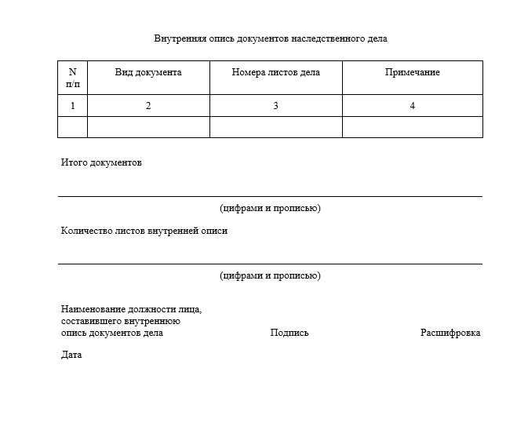
Приложение № 8 к ПНД рекомендуемый образец
«Внутренняя опись документов наследственного дела »
На оставшиеся в наследственном деле документы составляется внутренняя опись по приложению №8 к ПНД, которая подписывается (с указанием должности и даты составления внутренней описи) и подшивается в начале дела либо вносятся изменения в имеющуюся в деле внутреннюю опись, содержащую информацию обо всех документах, ранее помещённых в дело до его переформирования, с отметками об уничтожении документов в графе «Примечание» и изменением в указании цифрами и прописью количества включенных в нее документов в итоговой записи.
Прежняя внутренняя опись оставляется в деле после новой внутренней описи.
Нумерация проставляется на старой и новой описи.

Slide 39
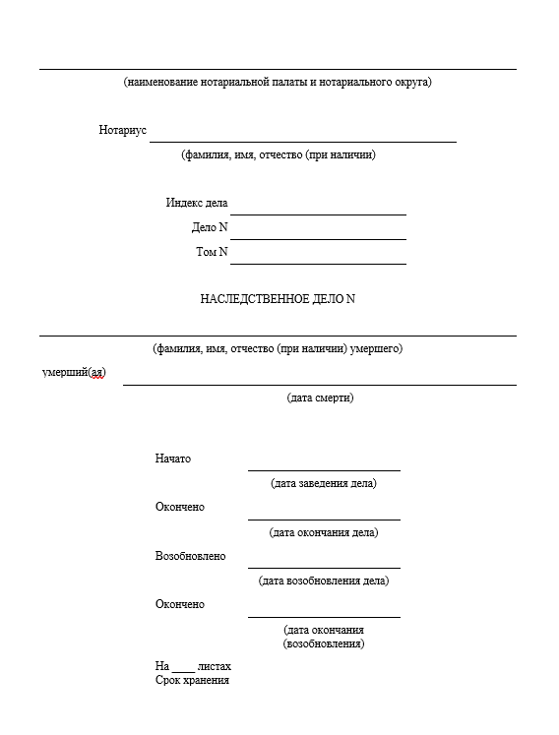
Документы наследственного дела помещаются в существующую обложку, в реквизиты которой вносятся необходимые уточнения путем зачёркивания прежних и дописывания новых данных, либо документы подшиваются в новую обложку, прошиваются прочной нитью или переплетаются с учетом возможного свободного чтения их текстов. Если текст документа близко расположен к левому краю листа, что после подшивки затруднит его чтение, к листу подклеивается полоска бумаги, которая прошивается при оформлении дела.
Концы нити, которой прошиты документы дела, или места скрепления листов заклеиваются бумажной наклейкой, на которую ставится оттиск печати таким образом, чтобы часть оттиска была расположена на бумажной наклейке, часть - на листе. При этом указывается следующая надпись:
«В деле пронумеровано, прошито и скреплено печатью всего _____листов документов, + _____ листов внутренней описи».
В листы внутренней описи включаются листы как новой, так и прежней внутренних описей.
Датой начала наследственного дела является дата первого поступившего документа, а датой окончания наследственного дела является дата окончания производства по наследственному делу.
Для наследственных дел, состоящих из нескольких томов, даты начала и окончания дела являются одинаковыми для всех томов.

Slide 40
Документы, являющиеся основанием для выдачи дополнительного свидетельства, хранятся в наследственном деле в течение 10 лет после окончания производства по возобновленному наследственному делу. По истечении 10 лет хранения такие документы изымаются и уничтожаются работником нотариального архива без составления дополнительного акта о выделении к уничтожению документов. В описи наследственных дел проставляется отметка о дате и способе уничтожения таких документов.
По истечении 10 лет не подлежат переформированию наследственные дела оконченные в соответствии с подпунктами 1, 3-6 пункта 119 ПНД. Такое наследственное дело оформляется в соответствии с пунктом 120 ПНД.
Наследственному делу присваивается новый индекс 01-13 в соответствии с Типовой номенклатурой.
Сведения о причинах окончания наследственного дела без выдачи свидетельства содержатся в реестре наследственных дел ЕИС.

Slide 41
После переформирования наследственных дел, работниками архива составляется опись наследственных дел.
Опись наследственных дел содержит:
название архивного фонда;
учетный номер нотариального архива (номер фонда);
номер описи дел в пределах архивного фонда;
индекс наследственных дел (в соответствии с Типовой номенклатурой);
год, в котором начато производство по наследственному делу;
порядковый номер каждой единицы хранения (начиная с 1-сквозная нумерация до прекращения нотариальной деятельности нотариуса, занимающегося (занимавшегося) частной практикой, или ликвидации государственной нотариальной конторы);
уникальный регистрационный номер наследственного дела;
номер тома (в случае, если наследственное дело состоит из нескольких томов);
дата наследственного дела;
срок хранения;
количество листов в наследственном деле/томе (если наследственное дело содержит несколько томов);
год окончания производства по наследственному делу;
примечание.
В конце описи наследственных дел указывается должность, фамилия и инициалы лица, подписывающего опись своей УКЭП, дата составления описи и следующая итоговая надпись: «В данную опись внесено (цифрами и прописью) дел с N _____ по N ____ ».

Slide 42
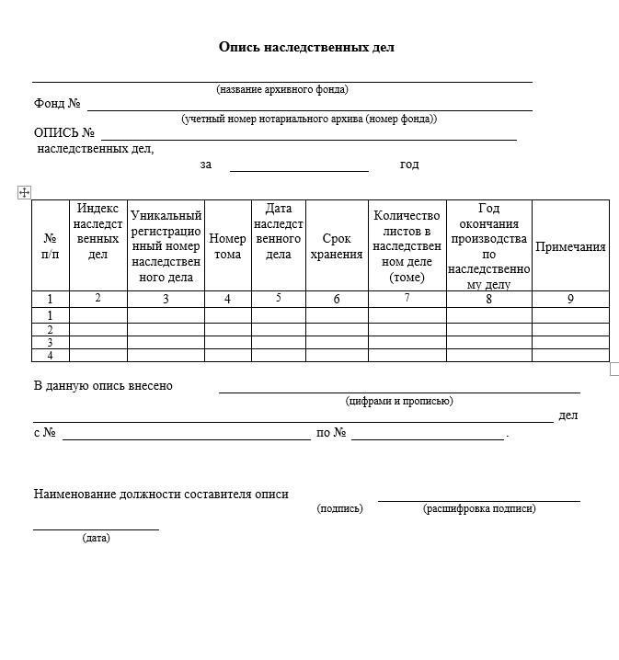
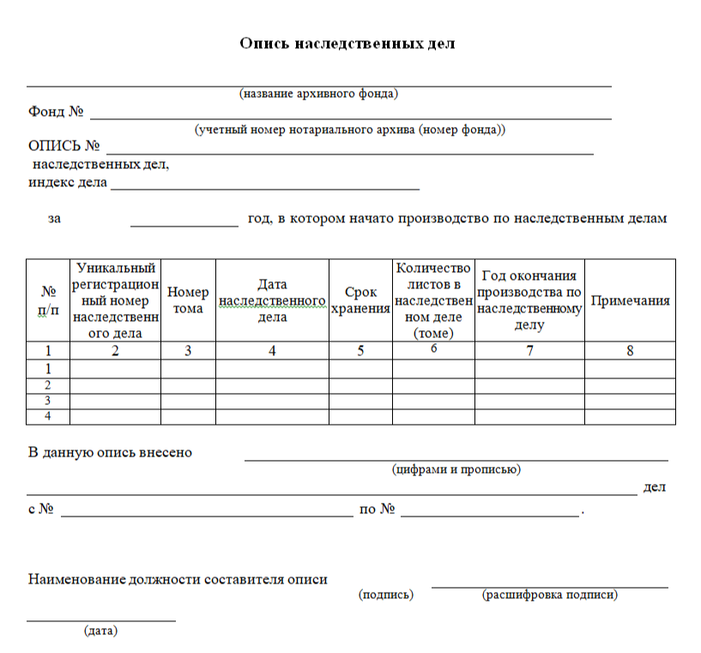
Примерный образец «Опись наследственных дел»

Slide 43
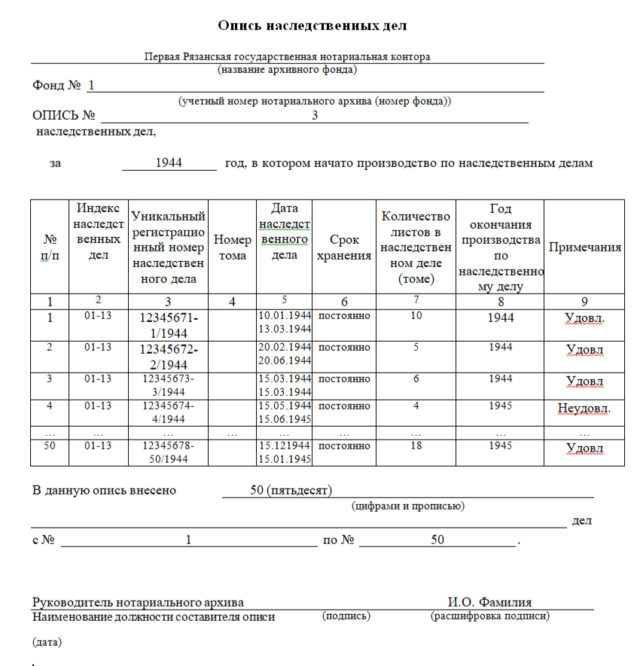
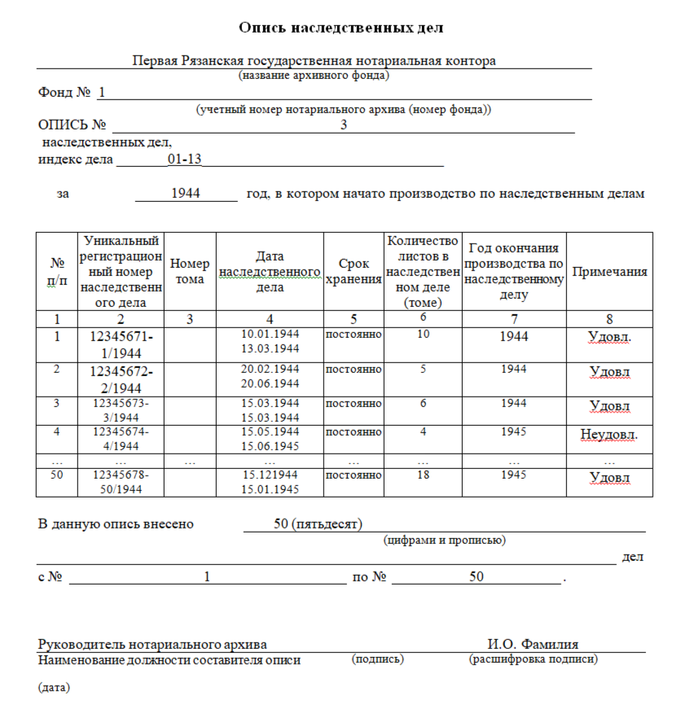
Пример заполнения: «Описи наследственных дел»

Slide 44
Исправление ошибок
В случае выявления недостатков в оформлении номенклатурных дел, переданных в нотариальный архив (отсутствие в ЕИС электронного образа нотариального документа или включение некачественного электронного образа нотариального документа), работник нотариального архива вправе самостоятельно отсканировать такой документ, разместить его в ЕИС и/или создать соответствующую запись в ЕИС, включающую электронный образ нотариального документа, подписанный УКЭП работника нотариального архива, в соответствии с Порядком хранения нотариальных документов в электронной форме, электронных образов документов, созданных на бумажном носителе, содержащихся в единой информационной системе нотариата, включая технические требования к форматам таких документов, использования усиленной квалифицированной подписи при их хранении и доступа к таким документам (утв. Приказом Министерства юстиции Российской Федерации от 14.12.2022 № 397).
Работникам нотариального могут исправлять выявленные технические ошибки в записях ЕИС (например: ФИО, даты не совпадают с нотариальным документом на бумажном носителе).
Исправлять технические ошибки в текстах документов, вносить исправления в реестры, журналы, книги учета, делать отметки об отмене или изменении завещаний работники нотариального архива НЕ МОГУТ.
Внесение исправлений в нотариальные документы, реестры, журналы, книги учёта осуществляется нотариусом, сдавшим соответствующее дело на хранение в нотариальный архив, а в случае прекращения им нотариальной деятельности - нотариусом, определённым решением нотариальной палаты. Правом внесения исправлений могут быть наделены также нотариус (нотариусы), который (которые) вправе возобновлять производство по наследственным делам, переданным на хранение в нотариальный архив. Внесение исправлений в нотариальные документы осуществляется нотариусом в помещении нотариального архива с соблюдением требований ст. 45.1 Основ. При необходимости подтверждения исправлений подписью заявителя или его представителя номенклатурное дело выдаётся соответствующему нотариусу на срок, не превышающий одного месяца.

Slide 45
Отбор для хранения и уничтожения номенклатурных дел (документов), переданных в нотариальный архив
Работники нотариального архива ежегодно производят отбор документов для выделения к уничтожению дел, сроки хранения которых истекли, путем полистного просмотра дел.
Не допускается отбор документов для хранения и уничтожения только на основании заголовков дел.
По истечении срока хранения нотариальных документов, установленных Типовой номенклатурой, а также сроков хранения иных номенклатурных дел, переданных на хранение в нотариальный архив, установленных номенклатурой дел, сформированной в ЕИС в соответствии с приложением №4 к Правилам нотариального делопроизводства, указанные нотариальные документы и иные номенклатурные дела подлежат отбору к уничтожению.
Подготовка и уничтожение номенклатурных дел с истёкшим сроком хранения включает:
полистный просмотр дел;
выделение дел к уничтожению с учётом правил исчисления сроков хранения дел;
подготовку акта о выделении к уничтожению документов;
экспертизу ценности документов;
фактическое уничтожение дел

Slide 46
Срок хранения номенклатурных дел, принятых в нотариальный архив на временное хранение, исчисляется в годах, начиная с 1 января года, следующего за годом, в котором производство по делу было окончено.
Отбор дел (документов) для уничтожения производится после 1 января года, следующего за последним годом хранения номенклатурного дела. Годом окончания дела является год, в котором дело было включено в номенклатуру дел как оконченное.
Отбор документов для хранения или уничтожения осуществляется на основании Типовой номенклатуры и приложения №4 к ПНД.
Отбор документов для уничтожения по номенклатурным делам, производство по которым окончено до принятия Типовой номенклатуры дел, производится в силу требований п.72 ПНД вне зависимости от сроков хранения, установленных для нотариальных документов на момент формирования номенклатурных дел:
в соответствии со сроками хранения, указанными в номенклатуре дел, сформированной в ЕИС;
в соответствии со сроками хранения, указанными в номенклатуре дел, сформированной в ЕИС, в случаях, если сроки, установленные Примерной номенклатурой, превышают сроки, указанные в номенклатуре дел, сформированной в ЕИС, или если сроки хранения не были установлены Примерной номенклатурой;
по истечении 5 лет после года формирования номенклатурных дел, для которых срок хранения не был предусмотрен Примерной номенклатурой, Типовой номенклатурой и номенклатурой дел, сформированной в ЕИС.
Так же при отборе документов ГНК к уничтожению можно использовать «Перечень документов Министерства юстиции СССР, органов учреждений юстиции и судов, с указанием сроков хранения документов, утвержденным Министерством юстиции СССР 31 января 1980 г. и Главным архивным управлением при Совете Министров СССР 25 апреля 1980 г., одобренным Центральной экспертно-проверочной комиссией Главного архивного управления при Совете Министров СССР 23 ноября 1979 г.».

Slide 47
При наличии в деле нотариального документа, срок хранения которого не истек, номенклатурное дело подлежит хранению в течение срока, установленного в номенклатуре дел, сформированной в ЕИС, или в соответствии с п.72 ПНД, начинающего течь с 1 января года, следующего за годом окончания срока хранения такого нотариального документа. При этом в случае наличия в таком деле документов, срок хранения которых истек, дело не подлежит переформированию для уничтожения отдельных включенных в него документов, срок хранения которых истек.
Например: дело окончено в 2000 г., срок хранения 10 лет.
В деле имеется документ, удостоверенный 15.05.2000 г. и срок действия данного документа 5 лет. Соответственно датой окончания срока хранения данного дела будет 31.12.2000 г. + 5 л. + 10 л., соответственно, дело подлежит выделению к уничтожению с 01.01.2016 г.
При полистном просмотре дел и отборе документов для уничтожения работник нотариального архива вправе передать уполномоченному органу нотариальной палаты документы, имеющие, по его мнению, историческую ценность, для принятия решения об их уничтожении или дальнейшем хранении в соответствии с п. 103 ПНД.
Нотариальная палата вправе для отбора документов к уничтожению создать экспертную комиссию по определению научно-исторической ценности нотариальных документов, срок хранения которых может быть увеличен решением нотариальной палаты и проверки правильности отбора документов для уничтожения.

Slide 48
При выделении дел для уничтожения срок хранения документов, помещенных в дело, исчисляется исходя из примечаний, указанных в графе 6 Типовой номенклатуры, в графе 4 Примерной номенклатуры либо в графе 3 номенклатуры дел, сформированной в ЕИС.
Определение срока хранения отдельных видов сделок (дел с индексами 01-05, 01-08, 01-10, 01-16, 01-19 Типовой номенклатуры) осуществляется с 1 января года, следующего за годом окончания действия сделки либо с года нотариального удостоверения сделки, если срок действия сделки не установлен.
Номенклатурные дела, содержащие односторонние сделки, в случае оставления в делах нотариуса второго экземпляра, подлежат выделению к уничтожению в следующие сроки, если содержат:
доверенности, в том числе если их содержание не указано подробно в реестре регистрации нотариальных действий на бумажном носителе - по истечении 5 лет после окончания срока действия доверенности;
поручительства, обязательства, согласия на внесудебный порядок обращения взыскания на имущество - по истечении 5 лет с года окончания срока действия обязательства/поручительства/ согласия либо с года нотариального удостоверения сделки, если срок действия сделки не установлен.
Срок хранения дела, содержащего соглашения об уплате алиментов на содержание несовершеннолетнего ребёнка, исчисляется с даты достижения совершеннолетия ребенком, если иной срок действия сделки не установлен соглашением об уплате алиментов.
Депозитные дела подлежат выделению к уничтожению по истечении 5 лет с года, в котором было выдано распоряжение о выдаче (перечислении) кредитору или должнику денежных сумм или ценных бумаг из депозита нотариуса либо после передачи денежных средств в казну Российской Федерации.

Slide 49
Номенклатурные дела, содержащие нотариальные документы с разными сроками хранения, а также сформированные до введения в действие Типовой номенклатуры (например, номенклатурное дело «Прочие договоры» может содержать договоры сроком хранения постоянно, 75 лет и 10 лет), подлежат переформированию в соответствии с пунктом 73 ПНД и разделом 2 Примерного порядка создания, комплектования и функционирования нотариальных архивов нотариальных палат субъектов Российской Федерации, утвержденный решением Правления Федеральной нотариальной палаты (протокол № 08/24 от 29.07.2024). Документы из таких номенклатурных дел формируются в номенклатурные дела соответствующего индекса Типовой номенклатуры, а документы к ним уничтожаются.
Переформированные в соответствии с Типовой номенклатурой номенклатурные дела подлежат дальнейшему хранению в соответствии с установленным сроком, а в случае истечения указанного срока хранения переформированное номенклатурное дело выделяется к уничтожению.
При отсутствии в деле документов, подлежащих постоянному и свыше 10 лет сроку хранения, а также документов, срок хранения которых не истёк, дело подлежит уничтожению.

Slide 50
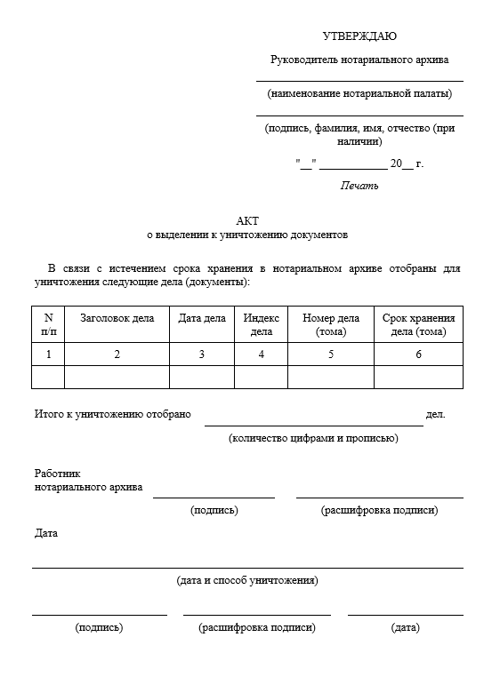
Приложение №4 к Правилам организации хранения, комплектования, учета и использования нотариальных документов «Акт о выделении к уничтожению документов»
На дела, отобранные для уничтожения, работником нотариального архива составляется акт о выделении к уничтожению документов по приложению №4 к Правилам организации хранения, комплектования, учета и использования нотариальных документов (утв. Приказом Министерства юстиции Российской Федерации от 14.12.2022 г. № 395), который утверждается руководителем нотариального архива с проставлением подписи, даты утверждения и оттиска печати нотариальной палаты для архивных документов.
Заголовок дела, индекс, дата дела, указываемые в акте о выделении к уничтожению документов должны соответствовать сведениям, указанным на обложке включенного в акт дела.

Slide 51
Дела, отобранные для уничтожения, должны быть уничтожены в течение 30 календарных дней со дня утверждения акта.
Дела уничтожаются любым доступным способом, отвечающим требованиям о неразглашении содержащейся в них информации и невозможности восстановления текста уничтоженных документов. (например, путём измельчения или сожжения)
После утверждения акта и уничтожения документов на акте о выделении к уничтожению документов работником нотариального архива проставляется отметка о дате и способе уничтожения дел.
Отметка подписывается работником нотариального архива с проставлением даты составления отметки.
В картотеке нотариального архива, а также в акте приема -передачи дел работник нотариального архива делает отметки о дате и способе уничтожения нотариальных документов.

